Slide 1
穿越沙漠游戏策略

Slide 2
参考资源
[1] 2020年高教社杯全国大学生数学建模竞赛题目B题，穿越沙漠.
[2] 谈之奕.“穿越沙漠”赛题评述[J].数学建模及其应用，2021,10（1）:73-79.
[3] 谈之奕.2020年全国大学生数学建模竞赛赛题评讲会.湖南长沙，2020,11.
[4] B078组. “穿越沙漠”游戏最佳策略模型的研究与构建.大学生在线，2020,12
[5] B108组.基于动态规划、统计分析、静态博弈的穿越沙漠游戏策略涉及.大学生在线,2020,12
[6] B125组.“穿越沙漠”游戏下玩家的最优策略模型.大学生在线，2020,12

Slide 3
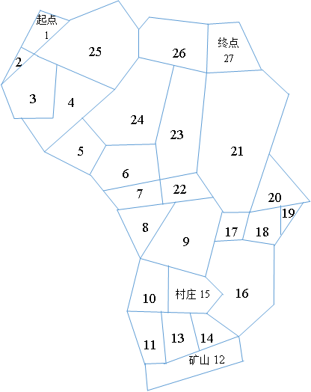
一、问题描述
考虑如下的小游戏：玩家凭借一张地图，利用初始资金购买一定数量的水和食物（包括食品和其他日常用品），从起点出发，在沙漠中行走。途中会遇到不同的天气，也可在矿山、村庄补充资金或资源，目标是在规定时间内到达终点，并保留尽可能多的资金。

Slide 4
负重上限 |  | 1200千克 | 初始资金 | 10000元
截止日期 |  | 第30天 | 基础收益 | 1000元
资源 | 每箱质量（千克） | 基准价格 （元/箱） | 基础消耗量（箱）
 |  |  | 晴朗 | 高温 | 沙暴
水 | 3 | 5 | 5 | 8 | 10
食物 | 2 | 10 | 7 | 6 | 10
日期 | 1 | 2 | 3 | 4 | 5 | 6 | 7 | 8 | 9 | 10
天气 | 高温 | 高温 | 晴朗 | 沙暴 | 晴朗 | 高温 | 沙暴 | 晴朗 | 高温 | 高温
日期 | 11 | 12 | 13 | 14 | 15 | 16 | 17 | 18 | 19 | 20
天气 | 沙暴 | 高温 | 晴朗 | 高温 | 高温 | 高温 | 沙暴 | 沙暴 | 高温 | 高温
日期 | 21 | 22 | 23 | 24 | 25 | 26 | 27 | 28 | 29 | 30
天气 | 晴朗 | 晴朗 | 高温 | 晴朗 | 沙暴 | 高温 | 晴朗 | 晴朗 | 高温 | 高温

Slide 5
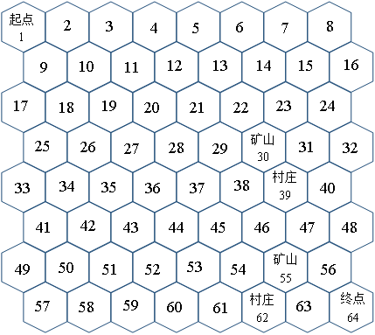

Slide 6
游戏的基本规则如下：
（1）以天为基本时间单位，游戏的开始时间为第0天，玩家位于起点。玩家必须在截止日期或之前到达终点，到达终点后该玩家的游戏结束。
（2）穿越沙漠需水和食物两种资源，它们的最小计量单位均为箱。每天玩家拥有的水和食物质量之和不能超过负重上限。若未到达终点而水或食物已耗尽，视为游戏失败。
（3）每天的天气为“晴朗”、“高温”、“沙暴”三种状况之一，沙漠中所有区域的天气相同。
（4）每天玩家可从地图中的某个区域到达与之相邻的另一个区域，也可在原地停留。沙暴日必须在原地停留。
（5）玩家在原地停留一天消耗的资源数量称为基础消耗量，行走一天消耗的资源数量为基础消耗量的 倍。
（6）玩家第0天可在起点处用初始资金以基准价格购买水和食物。玩家可在起点停留或回到起点，但不能多次在起点购买资源。玩家到达终点后可退回剩余的水和食物，每箱退回价格为基准价格的一半。
（7）玩家在矿山停留时，可通过挖矿获得资金，挖矿一天获得的资金量称为基础收益。如果挖矿，消耗的资源数量为基础消耗量的 倍；如果不挖矿，消耗的资源数量为基础消耗量。到达矿山当天不能挖矿。沙暴日也可挖矿。
（8）玩家经过或在村庄停留时可用剩余的初始资金或挖矿获得的资金随时购买水和食物，每箱价格为基准价格的2倍。

Slide 7
一、问题描述
请根据游戏的不同设定，建立数学模型，解决以下问题。
1. 假设只有一名玩家，在整个游戏时段内每天天气状况事先全部已知，试给出一般情况下玩家的最优策略。求解附件中的“第一关”和“第二关”，并将相应结果分别填入Result.xlsx。
2. 假设只有一名玩家，玩家仅知道当天的天气状况，可据此决定当天的行动方案，试给出一般情况下玩家的最佳策略，并对附件中的“第三关”和“第四关”进行具体讨论。
3. 多名玩家，他们有相同的初始资金，且同时从起点出发。……

Slide 8
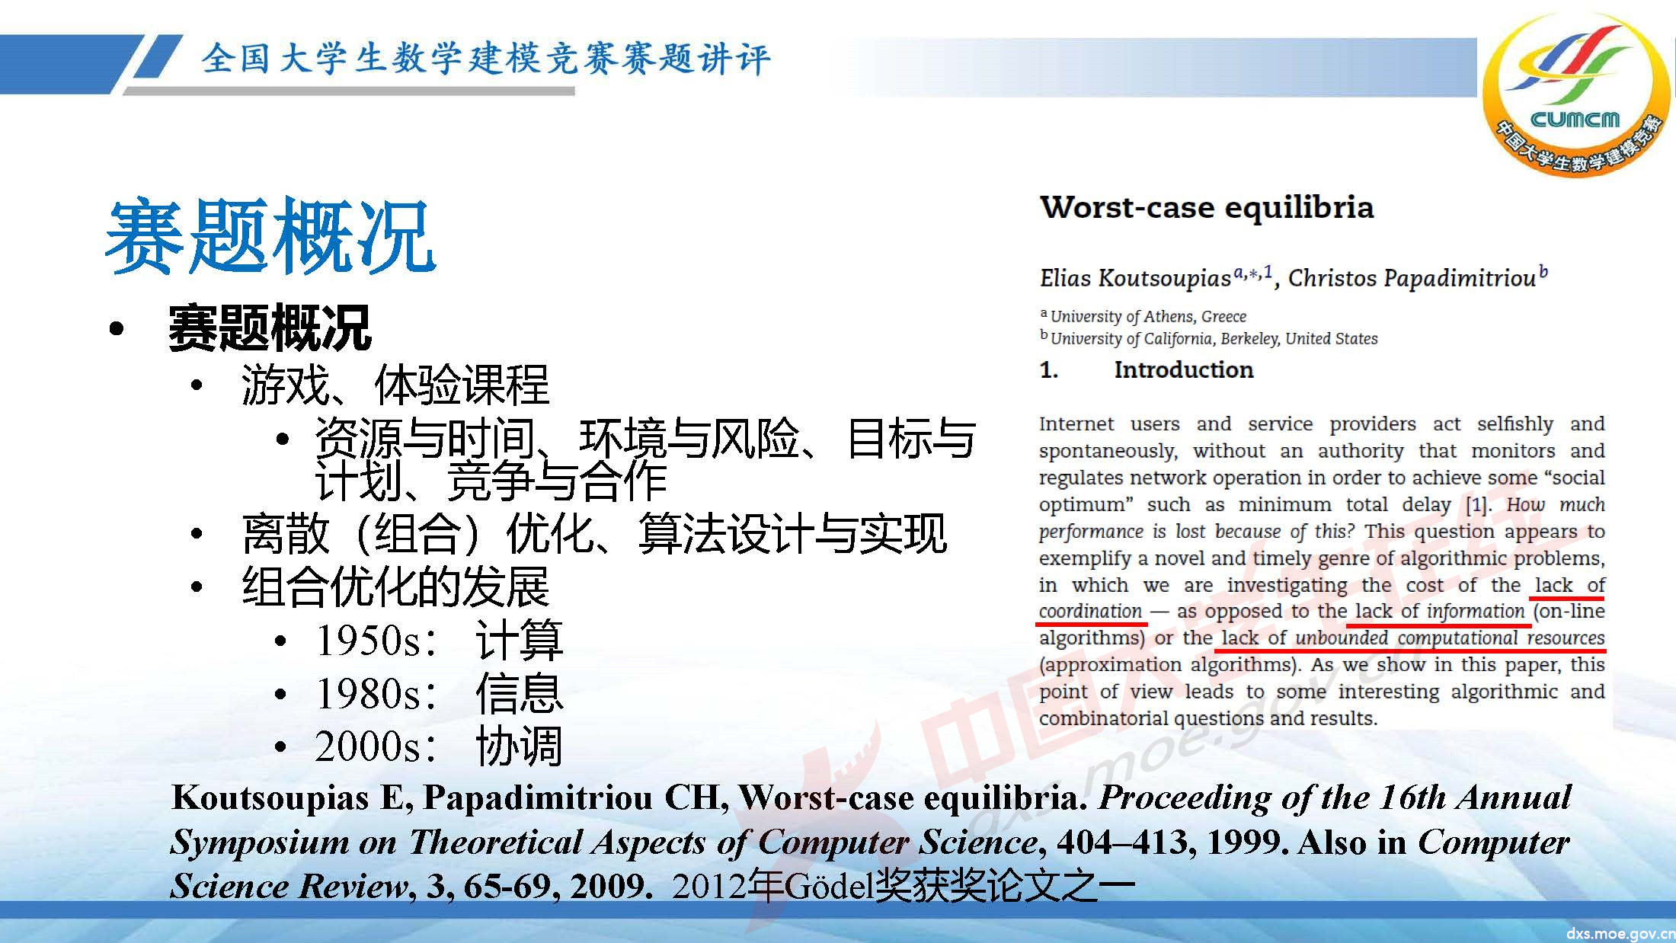

Slide 9
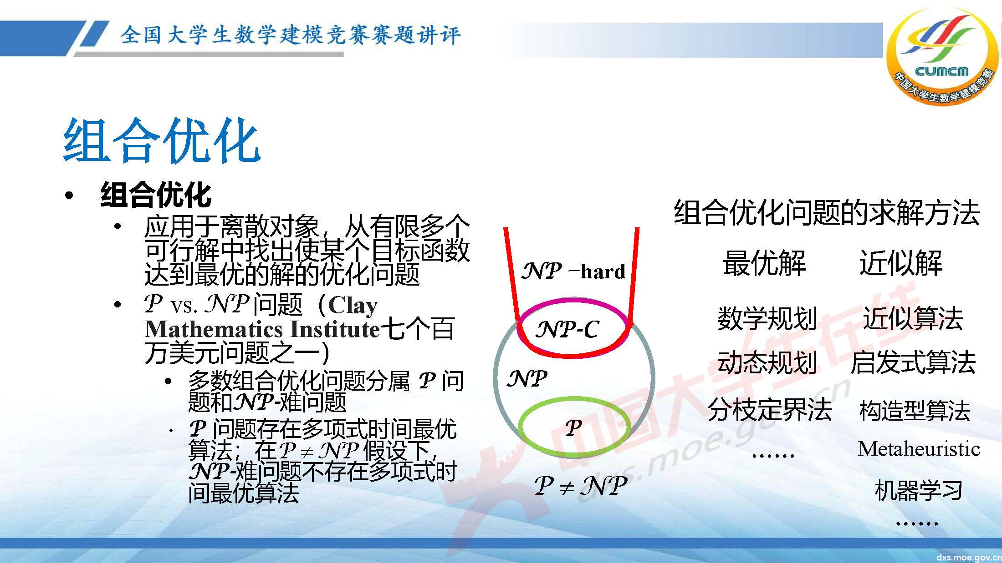

Slide 10
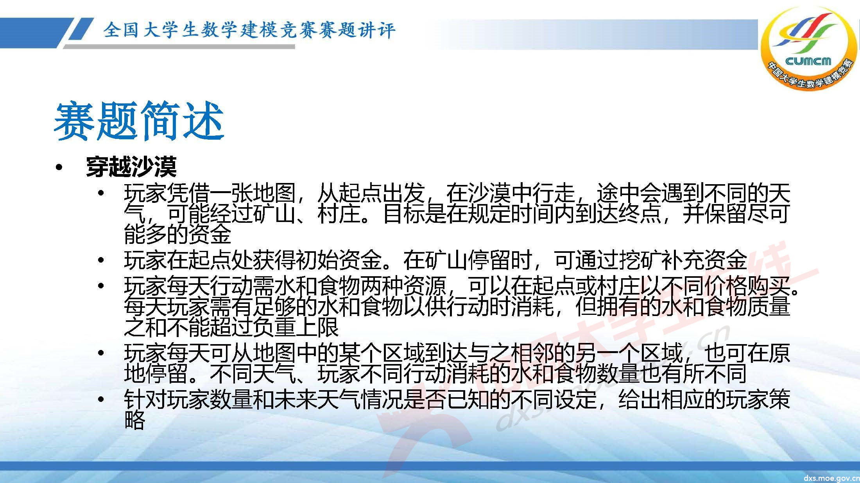

Slide 11
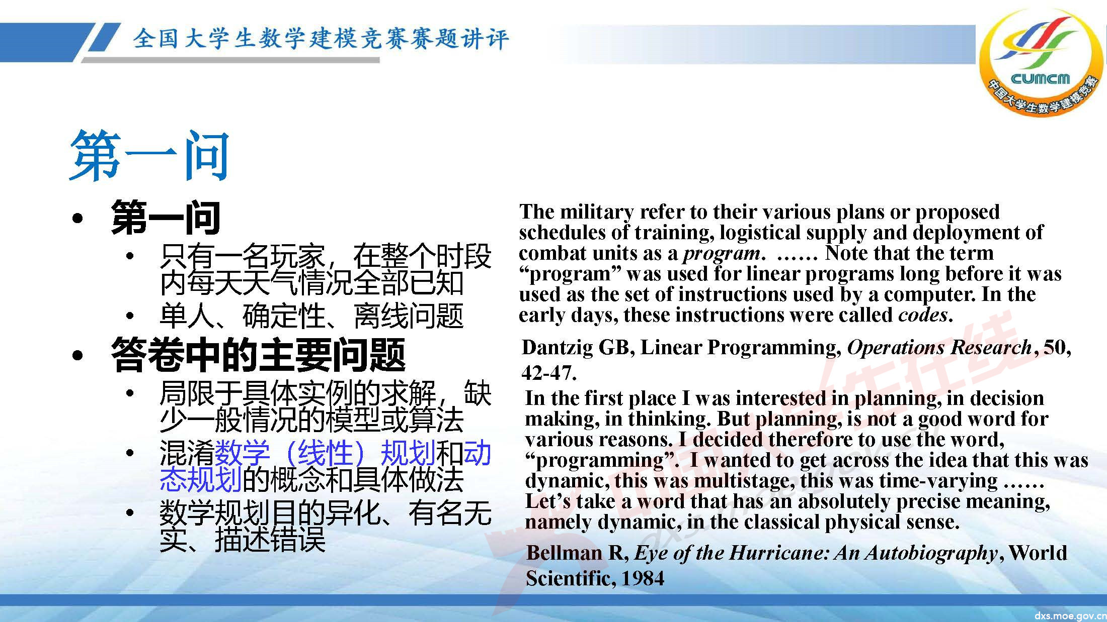

Slide 12
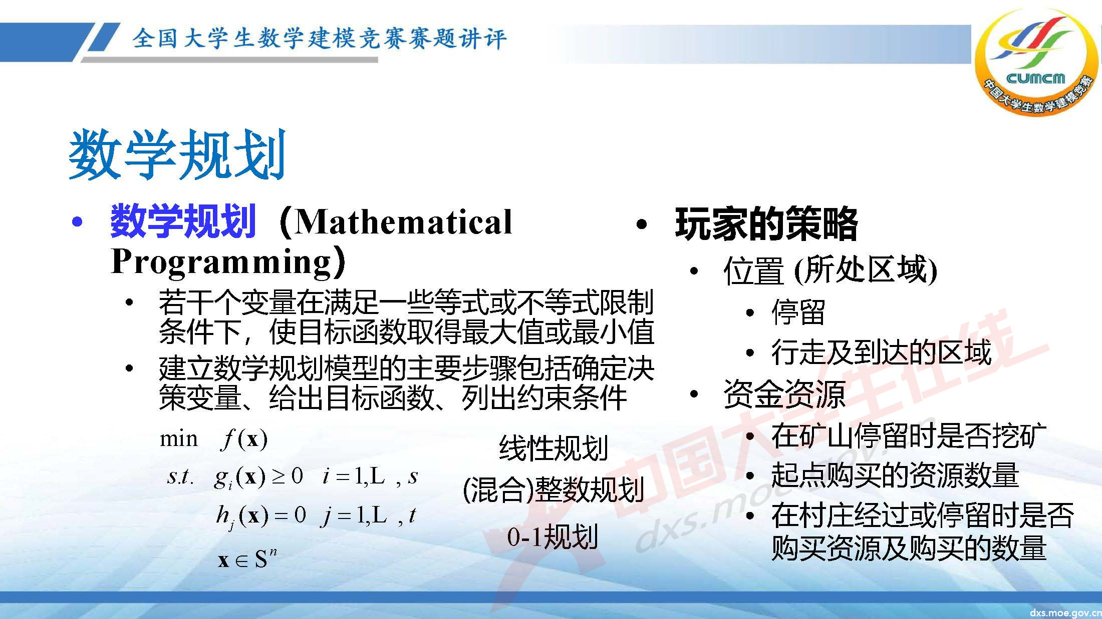

Slide 13
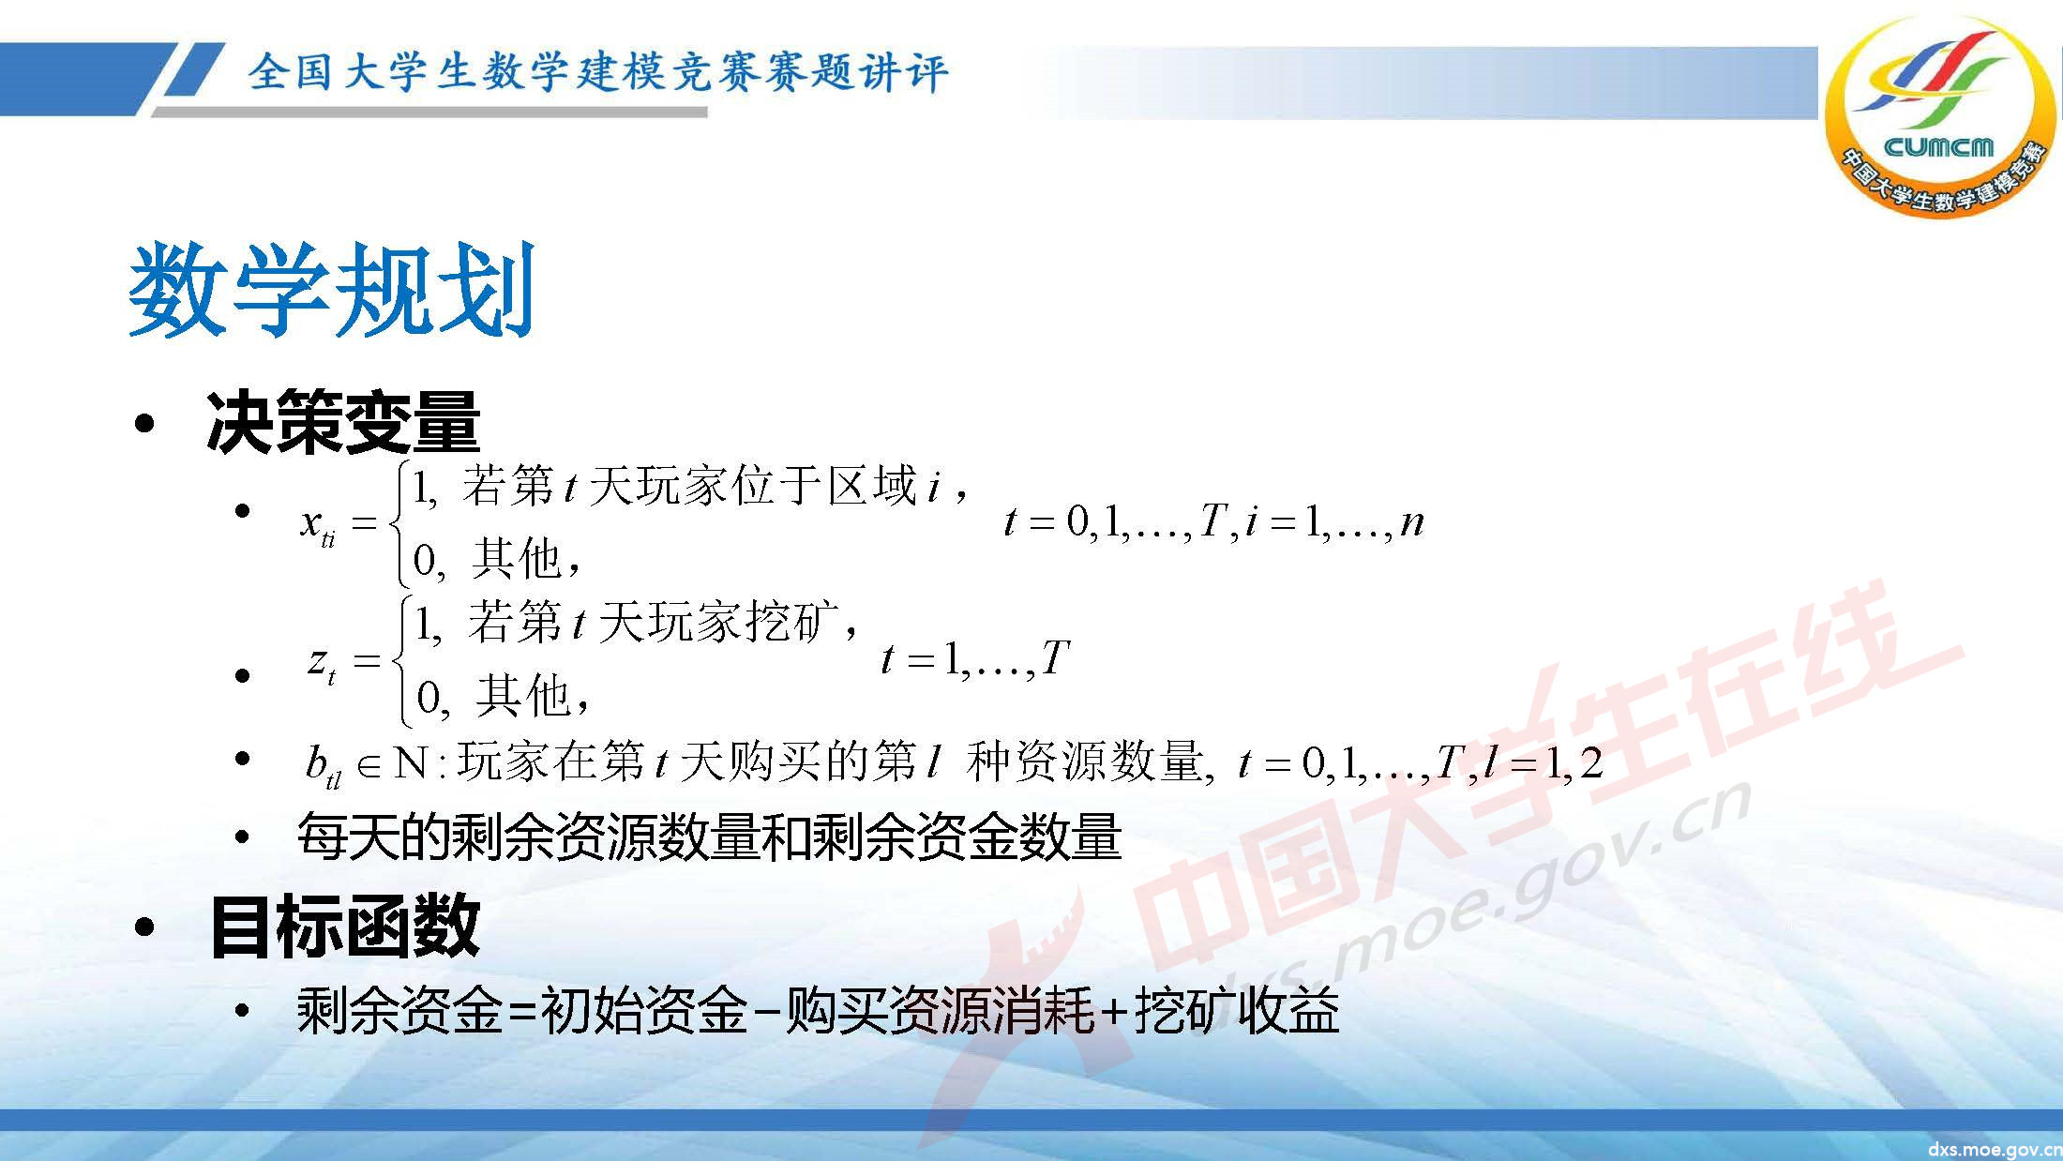

Slide 14
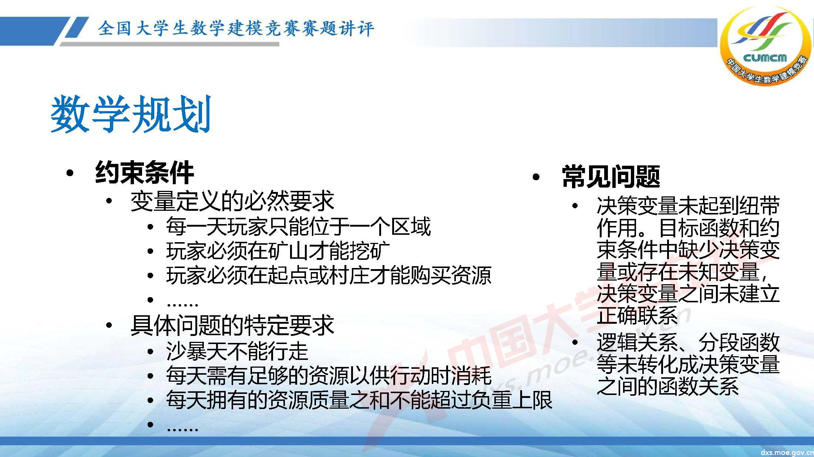

Slide 15
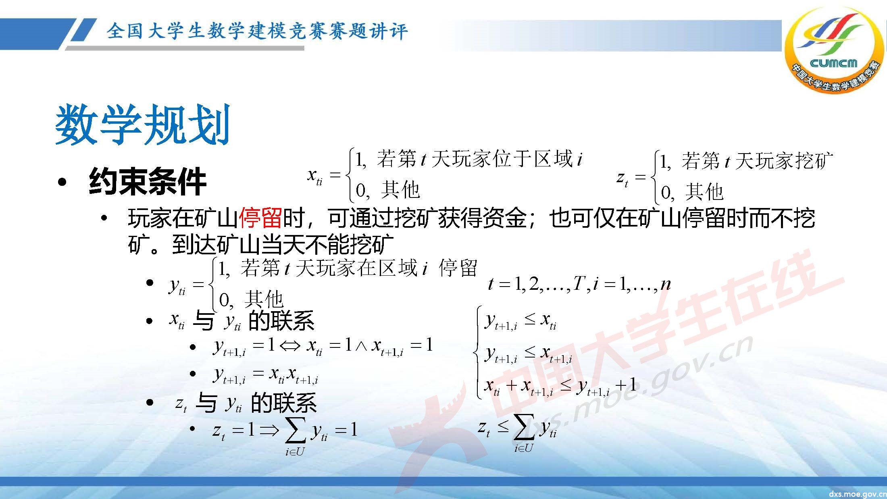

Slide 16
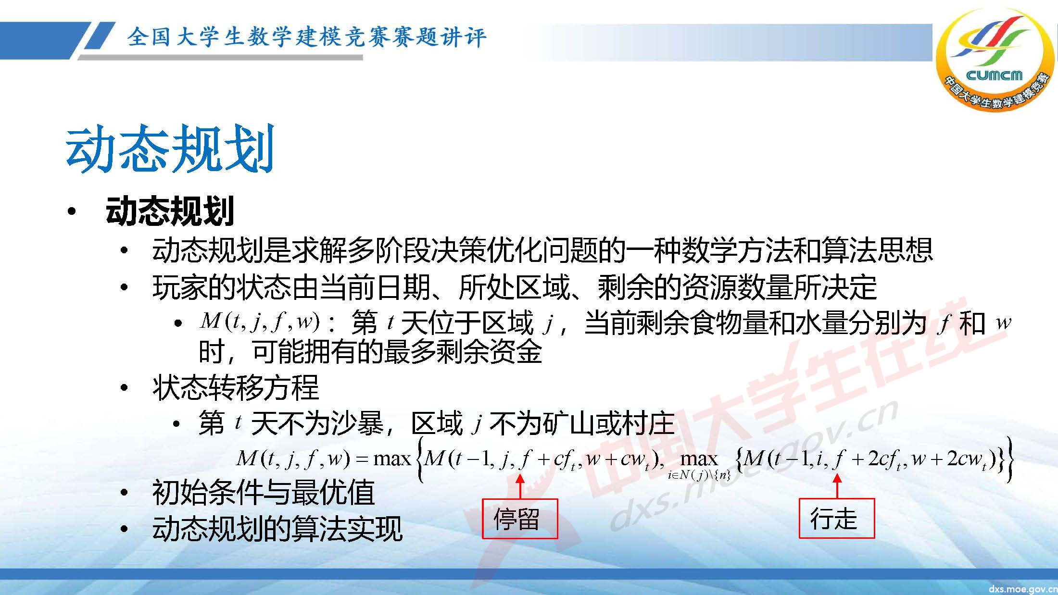

Slide 17
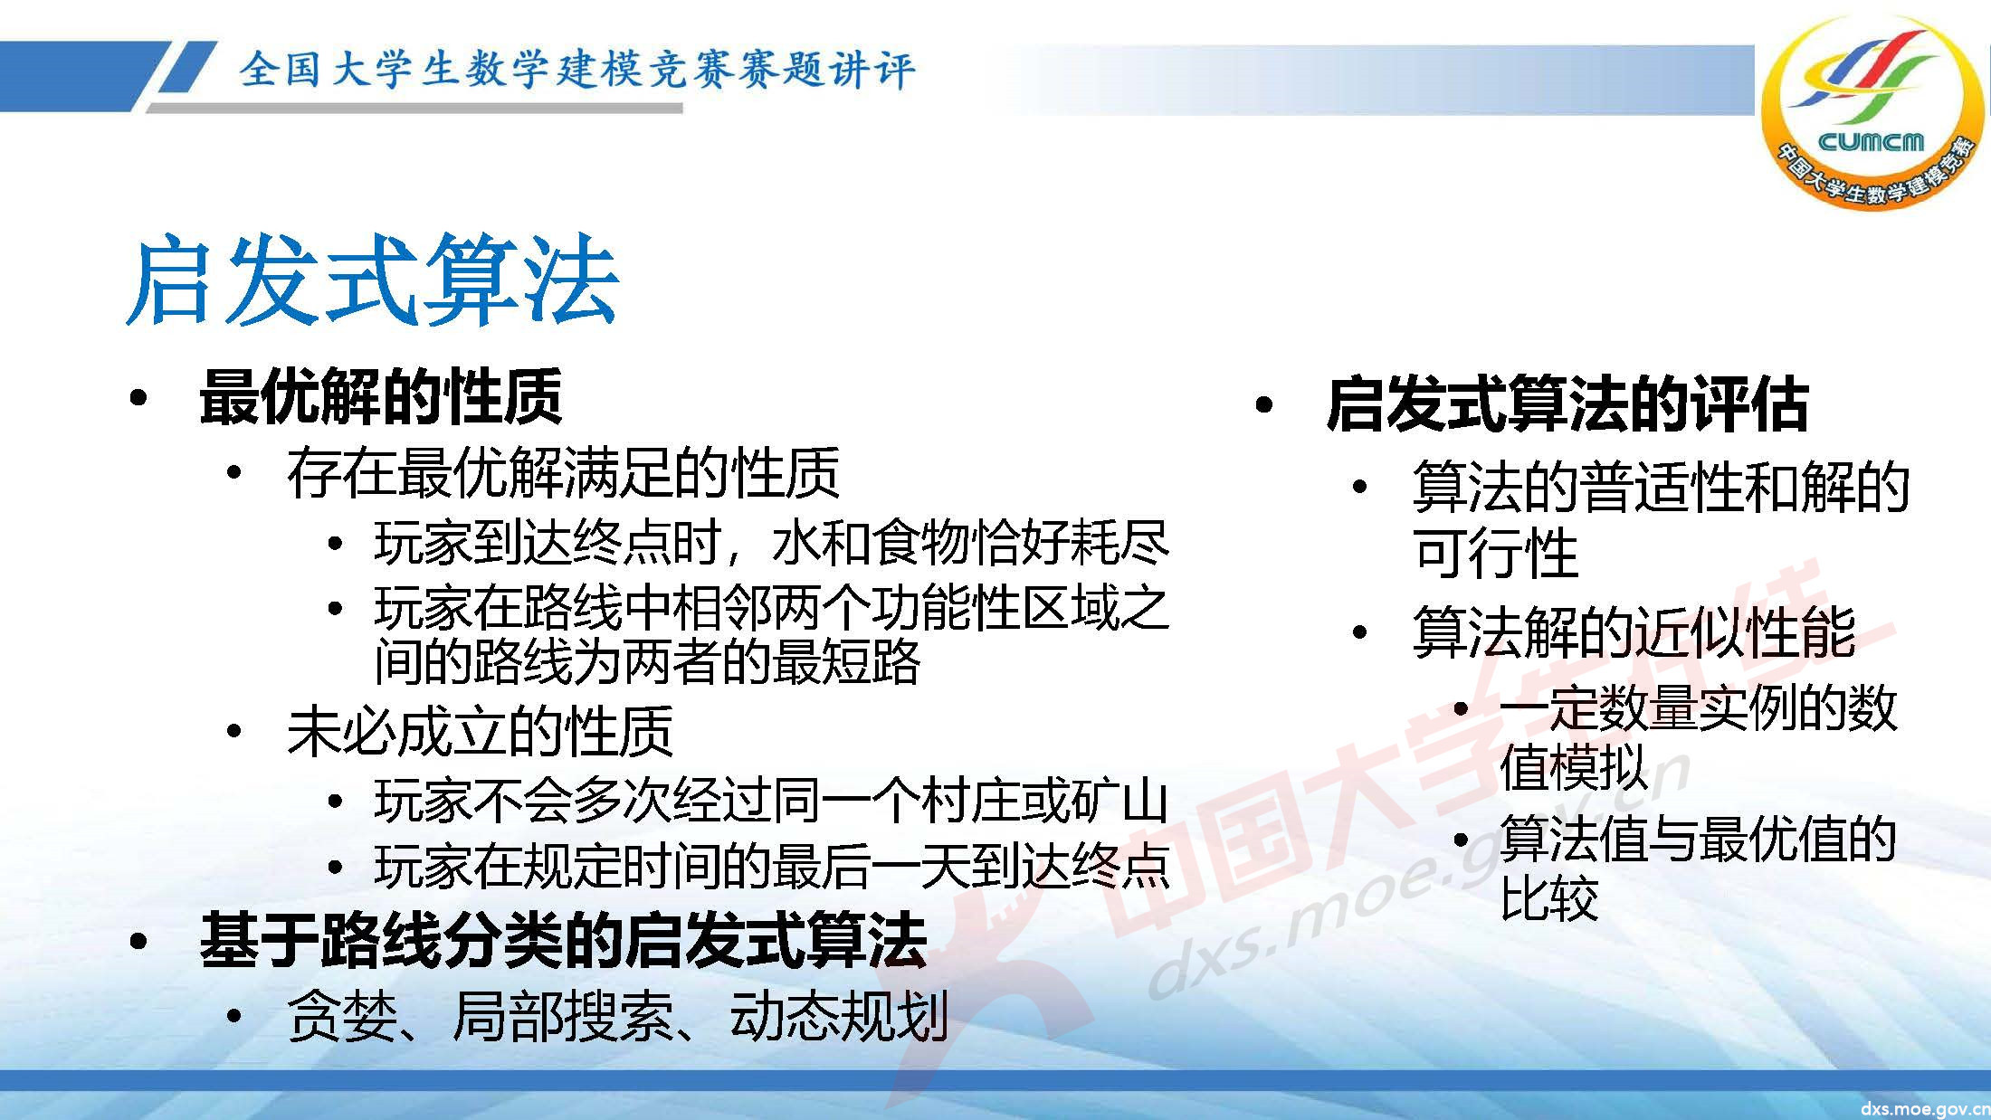

Slide 18
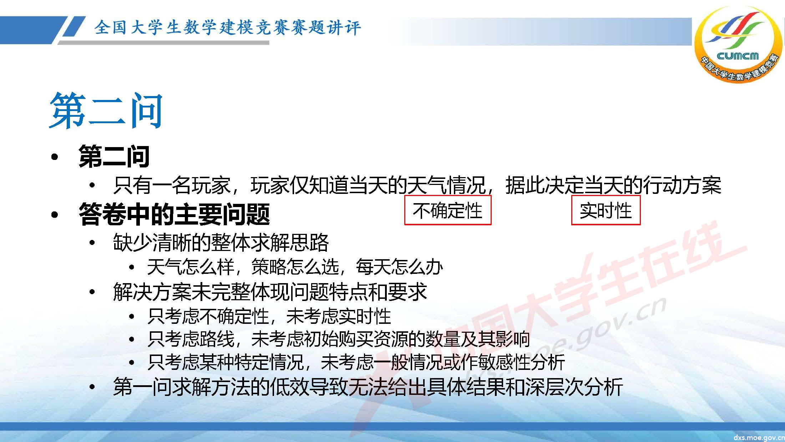

Slide 19
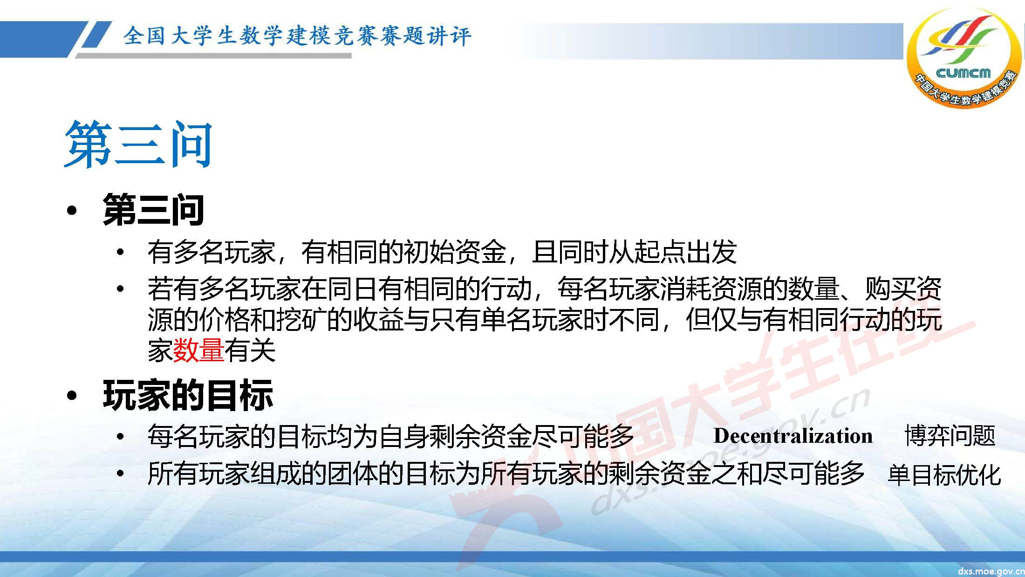

Slide 20
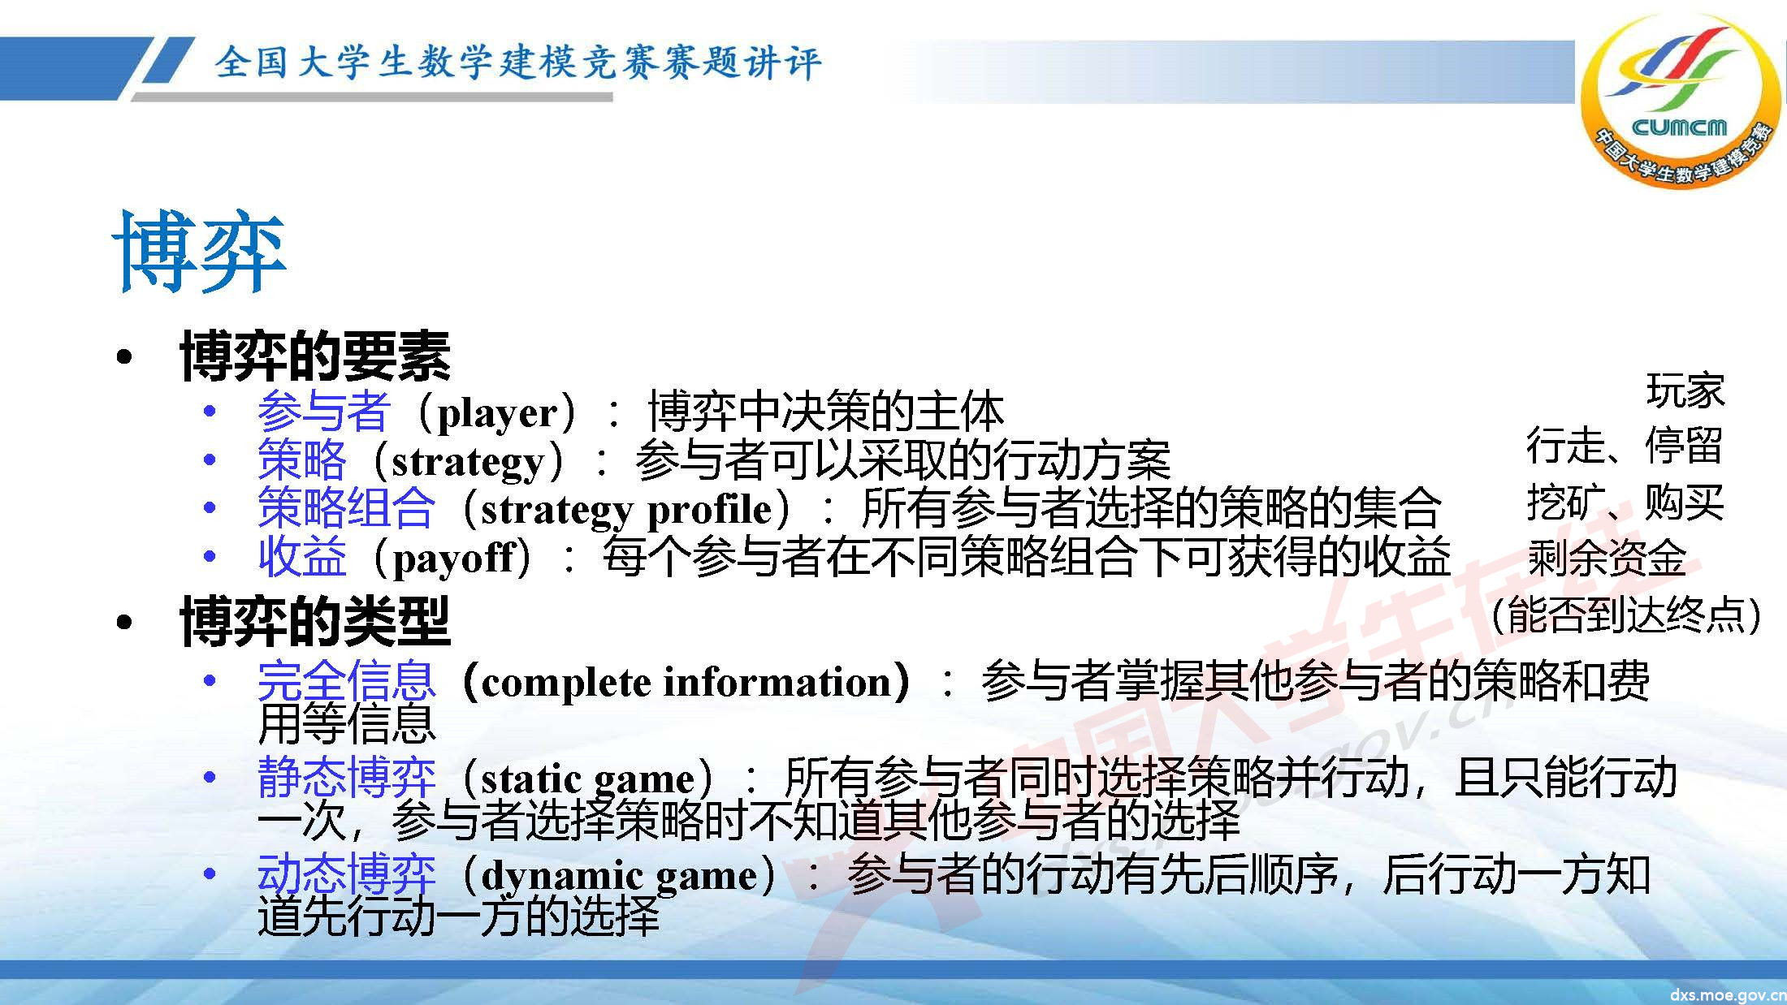

Slide 21
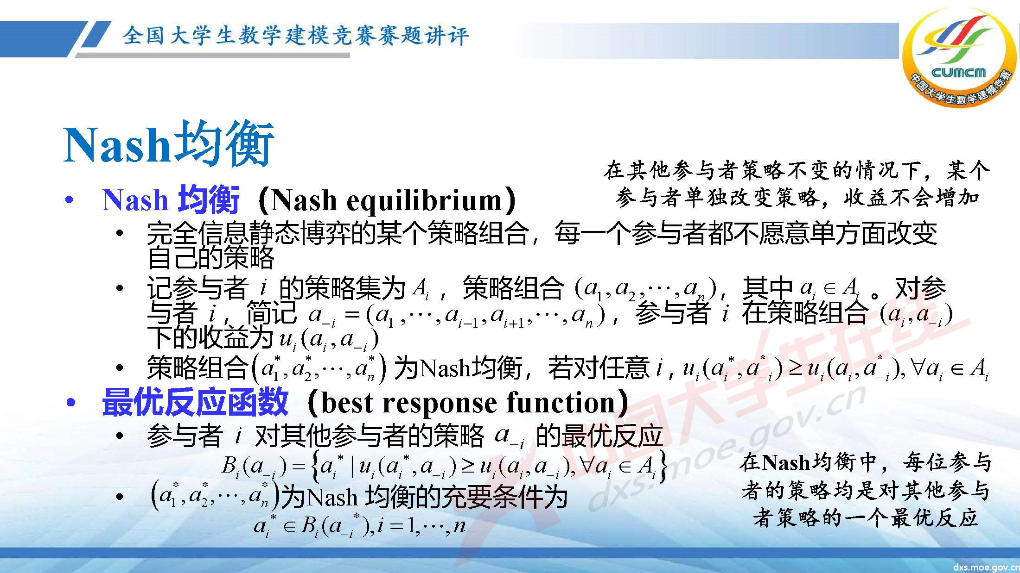

Slide 22
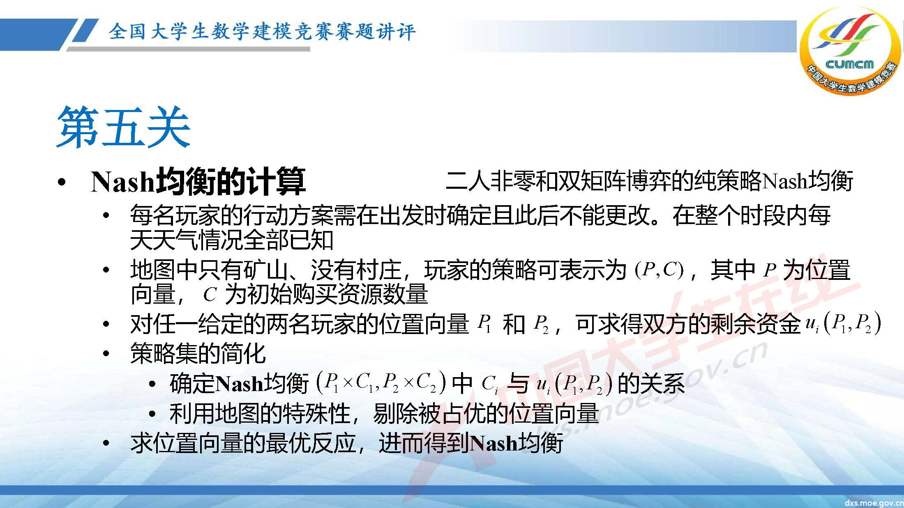

Slide 23
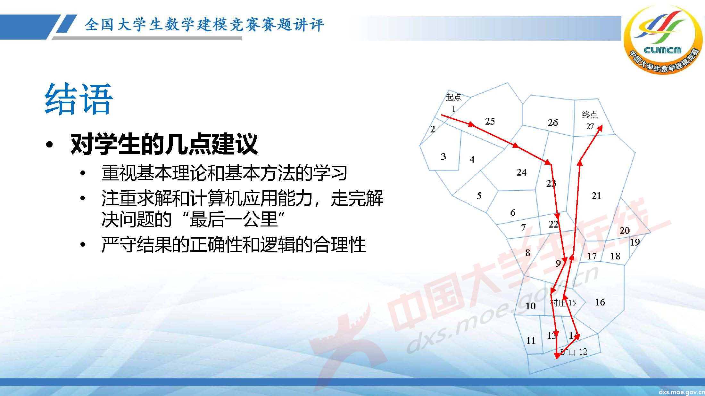

Slide 24
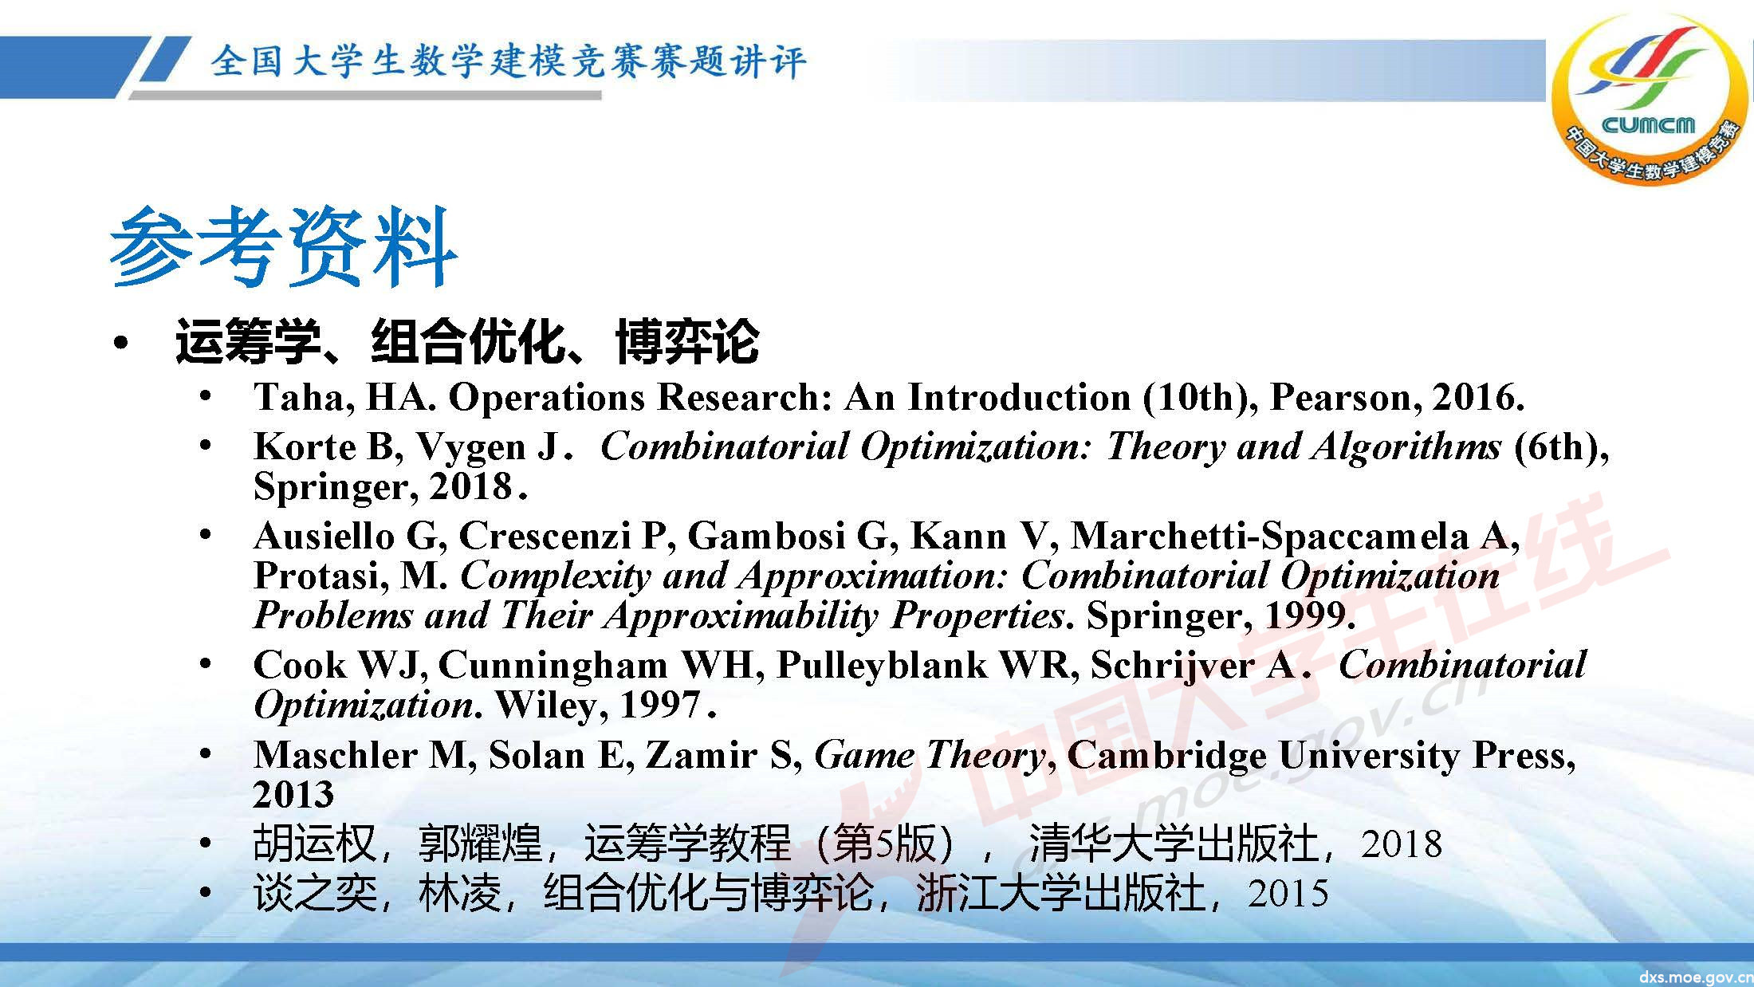

Slide 25
B题类型题目的小认识
1、游戏中蕴含的科学知识与原理，常常需要临时学习，故快速自学能力要强；
2、小规模问题思考简单，求解不复杂，但算法一般化较难，大规模问题会很难；
3、求解算法复杂或者繁琐，对计算机编程能力要求较高；
4、结果可视化或解读能力要强。
5、选择此类题目的人少，获奖容易：
在有三个问的情况，高质量完成第一问，较好地完成第二问，第三问完成很普通，就有很大可能获得国家奖一、二等奖。

